Slide 1


Universidad Politécnica de Guanajuato
Integrantes:
Cecilia Anda Trejo.
Fatima Cerritos Mendoza.
Dayana Mariela Preciado Prieto.
Rosa Angelica Serrano González.
Karina Solorio Mozqueda.
Desarrollo Emprendedor

Slide 2
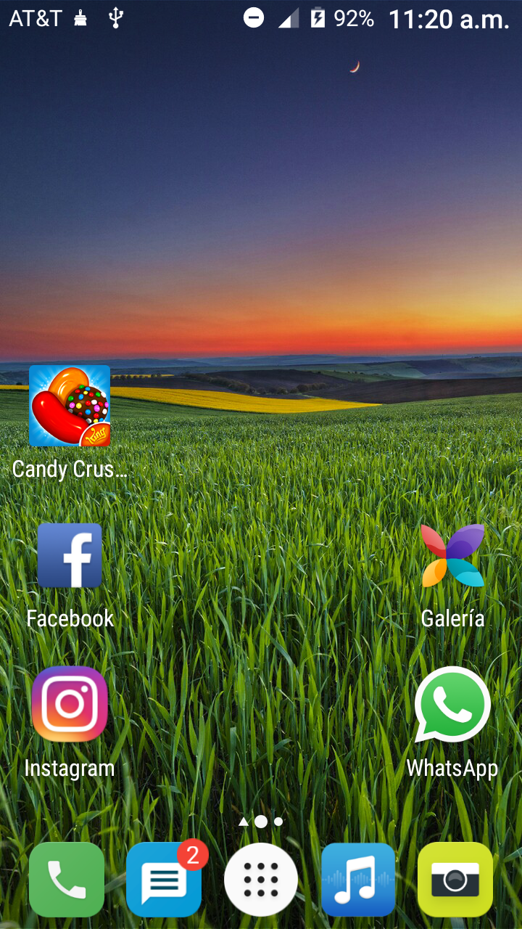


Icono de la aplicación
ReBusApp

Slide 3
Cargando…

Slide 4

Ingresa tu número celular:
- - - - - - - - -
Código de verificación (mínimo 4 caracteres):
- - - -

Slide 5
Ingresa tu correo electrónico:
Ejemplo:
fabi21@gmail.com
Contraseña:
Ingresa tu contraseña
¿Cuál es su nombre?
Nombre
Apellidos

Slide 6
Al tocar la flecha de abajo, acepta los términos de uso y la política de privacidad de ReBusApp

Slide 7
Selecciona tu método de pago/recarga:
Por tarjeta de crédito/debito
Por PayPal

Slide 8
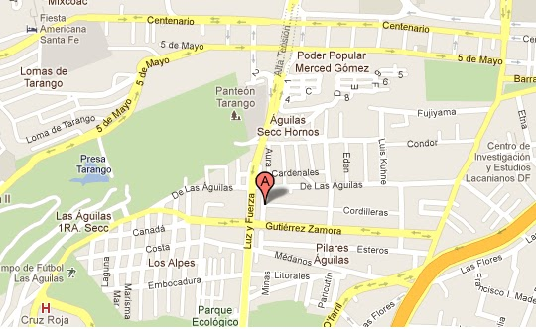

Paradas/Rutas
Búsqueda

Slide 9
Código

Slide 10
Inicio
Pago/Recargas
Historial de Lugares
Lista de Precios de boletos
Comentarios
Mi cuenta
Ayuda
Configuración

Slide 11
Pago/Recargas
Agregar método
Recarga por: Tarjeta de debito/ Crédito PayPal

Slide 12
Historial de Lugares
Hora/Fecha | Lugar de Salida | Lugar de Llegada
7:31 am, 22/01/2018 | Cortázar | Celaya

Slide 13
Lista de Precios de boletos
Precio | Lugar
$10.00 | Villagrán a Cortázar.
$23.00 | Villagrán a Celaya.

Slide 14
Comentarios
Enviar una sugerencia
Enviar una queja

Slide 15
Enviar una sugerencia
Agradecemos sus comentarios, ¿En que podemos mejorar? Enviar

Slide 16
Enviar una queja
Agradecemos sus comentarios, ¿En le podemos ayudar? Enviar

Slide 17
Mi cuenta
Administrar cuenta
Actualizaciones
Acerca de ReBusApp

Slide 18
Ayuda
Borrar datos
Ajustes

Slide 19
Configuración
País e Idioma
Notificaciones
Información Legal
Cerrar Sesión

